Slide 1
Цель работы гимназии
создание условий для формирования готовности и способности учащихся к саморазвитию и личностному самоопределению (к социальному и личностному развитию)
Задачи – формирование у учащихся:
- готовности сделать правильный осознанный выбор своей будущей профессии;
- готовности к успешному продолжению образования по избранному профилю (направлению) после окончания школы;
- готовности к самореализации в современном социуме.

Slide 2
Гимназия №3
статус «Университетская школа»
ТОП лидеров Гимназического союза России

Slide 3
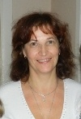
Кожемякина Елена Васильевна
Почетная грамота Министерства образования и науки Российской Федерации

Slide 4
Островская Людмила Владимировна
Городская премия
для лучших педагогических работников муниципальных учреждений образования
по итогам 2017-2018
учебного года

Slide 5
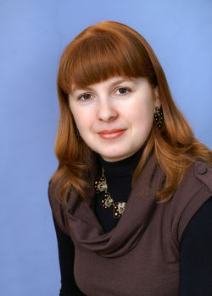
Царёва Елена Павловна
Победитель муниципального конкурса
Программ внеурочной деятельности

Slide 6
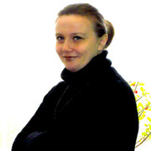
Вьюшина Ирина Викторовна
Победитель 2 этапа конкурса
«Человек труда – сила, надежда
и доблесть Ярославля»

Slide 7
Победители 1 этапа «Человек труда – сила, надежда и доблесть Ярославля»
Атрощенко Тамара Владимировна, учитель технологии
Бехметьева Елена Борисовна, учитель математики
Григорьева Наталия Евгеньевна, учитель русского языка
Кузнецов Николай Васильевич, учитель физической культуры
Михеичева Анна Вячеславовна, учитель иностранного языка
Мосягина Татьяна Владимировна, учитель математики
Сагай Елена Николаевна, учитель математики
Черевина Ирина Геннадьевна, учитель физики и информатики

Slide 8
Инновационные площадки
муниципальной инновационной площадки «Технология проблемного диалога как средство реализации ФГОС»
муниципальной инновационной площадки «Метапредметное обучение русскому языку (на примере проекта «Лингвистический детектив»)»;
муниципального ресурсного центра «Сетевое взаимодействие ОО при реализации образовательных программ профильного и предпрофильного обучения»;
муниципального ресурсного центра «Создание муниципальной системы сопровождения профессионального самоопределения обучающихся»;
Пакет методических материалов
Сборник игр и проектов
Нормативная база
Разработка системы профориентационной работы

Slide 9
Комплектование
Учебные года | Количество обучающихся
 | На начало уч.года | На конец уч.года
2014 -2015 | 728 чел. | 719 чел.
2015-2016 | 729 чел. | 721 чел.
2016-2017 | 759 чел. | 753 чел.
2017-2018 | 781 чел. | 776 чел.
2018-2019 | 794 чел.

Slide 10
Характеристика контингента обучающихся

Slide 11
Результаты учебной деятельности за 2017-2018 учебный год

Slide 12
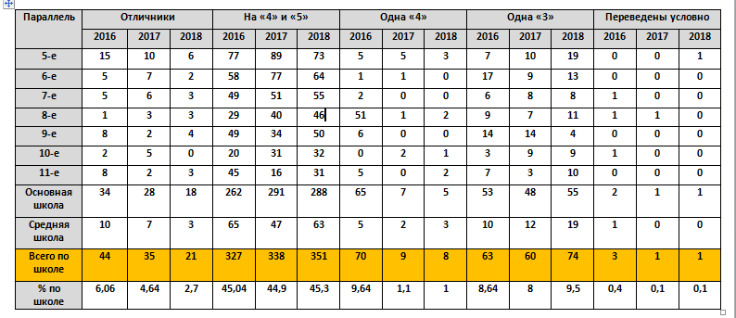
Результаты учебной деятельности
Notes:
За последние 3 года количество отличников значительно уменьшилось, возросло количество учащихся, имеющих отметки «4» и «5», увеличилось количество учащихся, закончивших учебный год с одной «3». Неуспевающих учащихся – 1 (условно переведён).

Slide 13
Результаты ВПР
5 класс
Русский язык (октябрь, апрель)
Математика
История
Биология
Большинство обучающихся подтвердили свои отметки по предмету.
Результаты выше, чем в ЯО и РФ
Notes:
В октябре 2017 года учащиеся 5-х классов впервые принимали участие во Всероссийских проверочных работах по русскому языку. В апреле 2018 года – по 4 предметам: русскому языку, математике, биологии, истории.

Slide 14
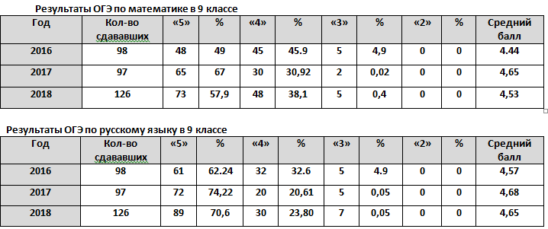
Результаты ГИА - 9
Notes:
Анализ результатов ОГЭ по русскому языку и математике позволяет сделать вывод, что гимназисты показывают стабильно высокие результаты по обязательным предметам на протяжении последних трёх лет.

Slide 15
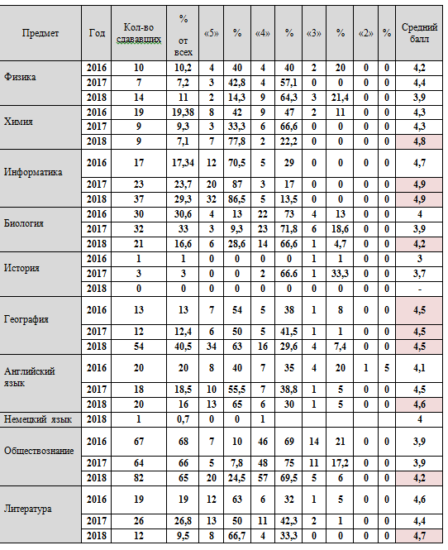
Результаты ГИА - 9
Notes:
Самые высокие показатели по предметам по выбору в 2018 году по информатике (4,9 баллов), химии (4,8) – значительно лучше результат, литературе (4,7 баллов), географии (4,5) и английскому языку (4,6). Улучшился результат по биологии (с 3,9 до 4,2 балла), обществознанию (с 3,9 до 4,2 балла). За два года отмечается положительная динамика по информатике, химии, биологии, английскому языку, обществознанию, литературе.

Slide 16
Итоги ГИА - 9
8 выпускников получили аттестат об основном общем образовании с отличием
27 человек награждены похвальной грамотой «За особые успехи в изучении отдельных предметов»
Notes:
К ГИА было допущено 126 обучающихся. Все выпускники успешно сдали ОГЭ. 8 выпускников получили аттестат об основном общем образовании с отличием, 27 человек награждены похвальной грамотой «За особые успехи в изучении отдельных предметов».

Slide 17
Трудоустройство выпускников 9 классов
Из 126 выпускников:
МОУ «Гимназия № 3»(профильные классы) - 86 человек
Другие школы – 13
Колледжи г. Ярославля – 15
Колледжи г. Москвы - 3

Slide 18
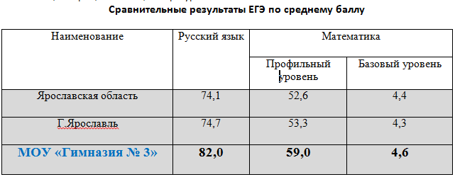
Результаты ЕГЭ
Notes:
По обязательным предметам сдали ЕГЭ: русский язык – 100% обучающихся, математика (базовый уровень) – 100%. Средний балл в 2018 году по русскому языку – 82, по математике (профильный уровень) – 59, что значительно выше, чем в 2017 году.
Все выпускники 11-х классов преодолели минимальный порог по русскому языку и математике на базовом уровне.

Slide 19
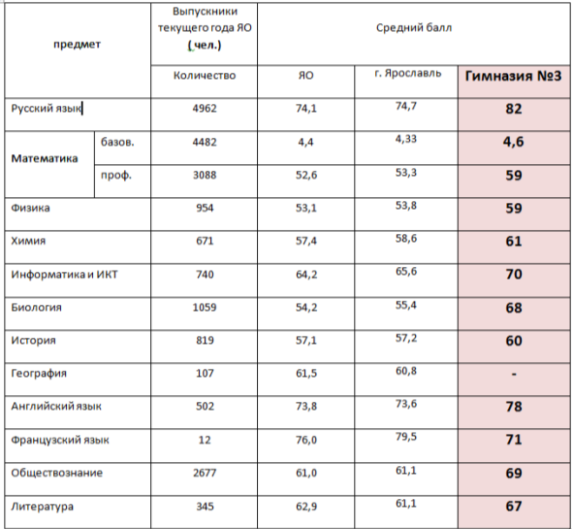
Результаты ЕГЭ
Notes:
Однако в 2018 году 4 выпускника не смогли набрать минимальное количество баллов по обществознанию, истории, биологии, литературе.

Slide 20
81-100 баллов
 | Русский язык | Математика (ПУ) | Обществознание | Физика | Химия | Биология | История | География | Английский язык | ИКТ | Литература | Всего
2016 | 29 | 3 | 6 | 3 | 1 | 4 | 2 | 0 | 1 | 1 | 1 | 51
2017 | 27 | 1 | 5 | 0 | 1 | 2 | 1 | 0 | 3 | 2 | 0 | 42
2018 | 46 | 1 | 12 | 1 | 0 | 4 | 0 | - | 8 | 6 | 2 | 34
Notes:
По сравнению с 2017 годом результаты ЕГЭ по всем предметам улучшились, особенно по английскому языку (с 65,9 до 78),литературе (с 54,5 до 67), по биологии (с 61 до 68). На протяжении последних трех лет наблюдается положительная динамика результатов по математике (профильный уровень), литературе, физике, обществознанию, английскому языку. По остальным предметам результаты ЕГЭ стабильные

Slide 21
Итоги ГИА-11
8 выпускников получили аттестат об основном общем образовании с отличием и награждены медалью «За особые успехи в учении»
9 выпускников награждены городской премией выпускников муниципальных общеобразовательных организаций города Ярославля, проявивших особые способности в учении
Почётным знаком Губернатора области «За особые успехи в учении» награждена выпускница 11 А класса Зарубина Вероника
31 человек награжден похвальной грамотой «За особые успехи в изучении отдельных предметов»
Notes:
К ГИА было допущено 82 обучающихся 11-х классов. По итогам обучения и результатам ЕГЭ 8 выпускников получили аттестат об основном общем образовании с отличием и награждены медалью «За особые успехи в учении», городской премией выпускников муниципальных общеобразовательных организаций города Ярославля, проявивших особые способности в учении награждены 9 выпускников, Почётным знаком Губернатора области «За особые успехи в учении» награждена выпускница 11 А класса Зарубина Вероника Михайловна. 31 человек награжден похвальной грамотой «За особые успехи в изучении отдельных предметов».

Slide 22
Трудоустройство выпускников 11 классов
Из 82 выпускников 78 поступили в ВУЗы
г. Ярославля и РФ:
в ЯГПУ им. К.Д. Ушинского – 18 чел.,
ЯрГУ им. П.Г. Демидова – 34 чел., ЯГТУ – 5 чел.,
ЯГМУ – 3 чел.,
ЯВВУ ПВО – 2 чел, в другие - 3 чел.,
в ВУЗы г. Санкт Петербурга – 8 чел,
г. Москвы – 5 чел, в другие ВУЗы РФ – 2 чел.

Slide 23
Международные школьные обмены
Китай, г.Чанчунь, Школа иностранных языков
Китай, г.Гуанчжоу, Школа иностранных языков
Франция
Германия
Австрия, две школы
Чехия
Польша

Slide 24
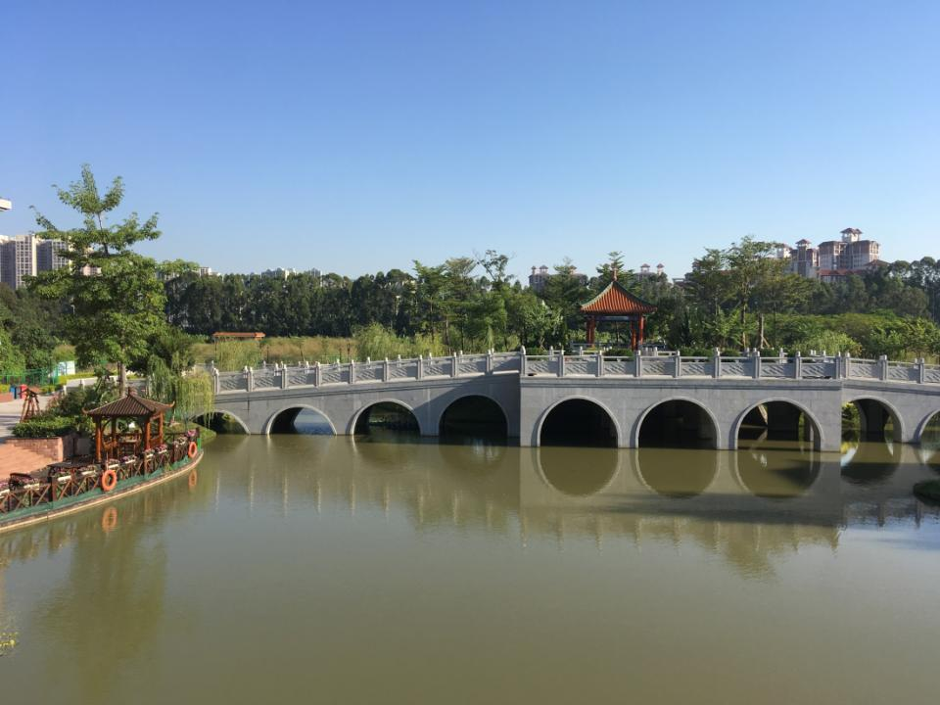
Гуанчжоуская школа иностранных языков
одна из семи лучших школ Китая,
единственная школа-пансион
с углубленным изучением иностранных языков

Slide 25
Подписание договора

Slide 26
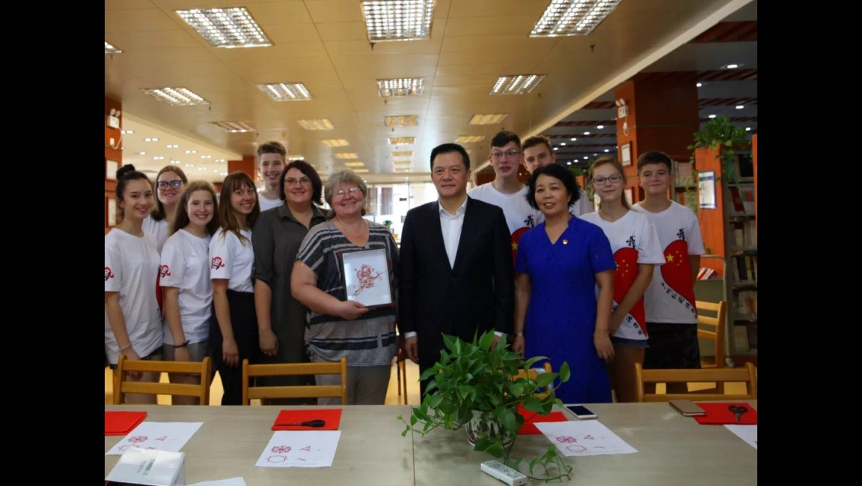

Slide 27
Совместные дела

Slide 28
Исторические экскурсии

Slide 31
Дом науки и техники

Slide 32
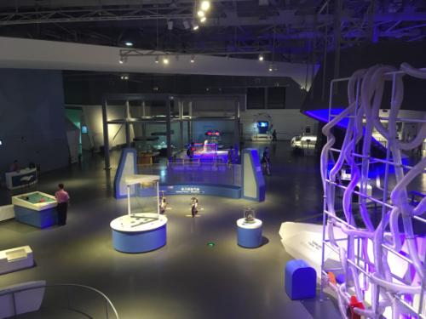
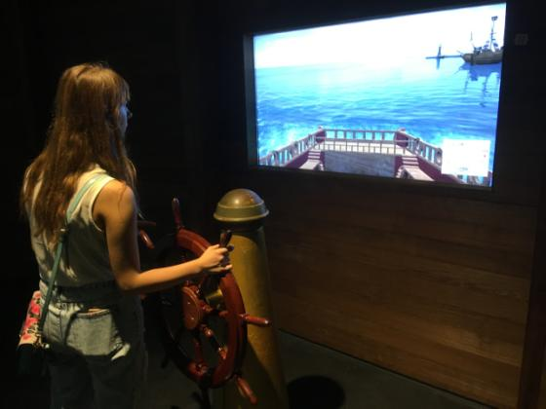

Slide 33
Мастер-класс «Танец павлина»

Slide 34
Мастер-класс «Танец дракона»

Slide 35
Мастер-класс «Лунный пряник»

Slide 36
Прессконференция

Slide 37
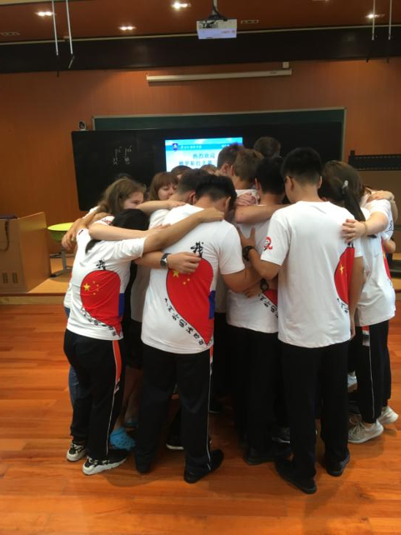

Slide 39
Воспитательная работа
2017-18 г.

Slide 40
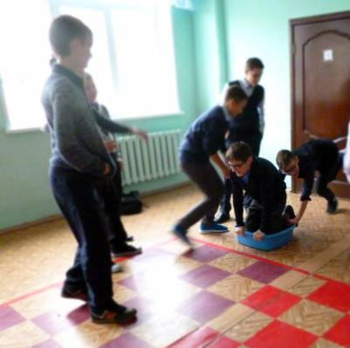
Тема года – «Путешествия»
25 классов, более 30 дел «для других»

Slide 41
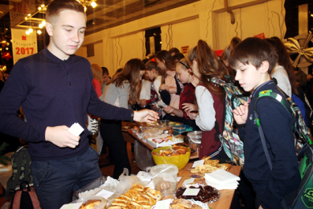
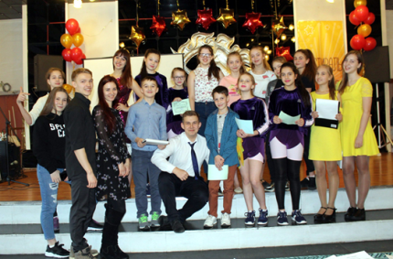
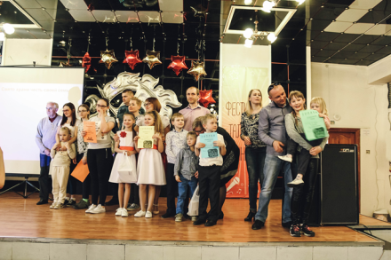

Slide 43
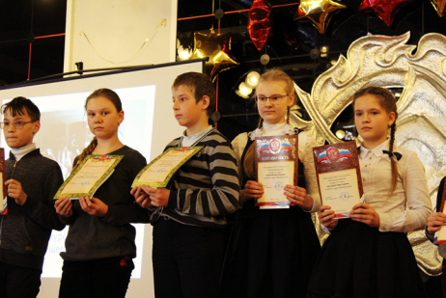

Slide 44
«Класс года» - 5 в класс
Лучшие активисты – 45 учащихся
«Семья года» – 81 семья
благодарности – 82 семьи
Методист по взаимодействию с семьей – Вьюшина И.В, Синицына С.В., Атрощенко Т.В, Царева Е.П.

Slide 45
Анализ исполнения ПФХД на 2017 год
Бюджетная классификация |  | Предусмотрено планом на 2017 год | Исполнено за 2017 год
1 |  | 2 | 3
З/ плата | 211 | 27 458,3 | 27 249,1
Прочие выплаты | 212 | 0,6 | 0,6
Начисления на з/пл | 213 | 8 689,6 | 8 645,5
Услуги связи | 221 | 42,0 | 42,0
Коммунальные расходы | 223 | 3522,5 | 3522,5
Содержание здания | 225 | 153,4 | 134,8
Прочие расходы | 226 | 237,0 | 215,7
Приобретение оборудования | 310 | 520,0 | 513,0
Приобретение материалов | 340 | 420,5 | 420,5
Прочие расходы (налоги на имущество и землю) | 290 | 2059,7 | 2059,7
 |  | 43 103,6 | 42 803,4
Исполнено на 99,3%

Slide 46
Информация о приобретении материалов
МОУ гимназии №3 за 2017 года
За счет средств бюджета
 | Наименование материалов | Источник финансирования | Сумма
1 | Канцтовары и тонер | бюджет | 135487,5
2 | Электротовары | бюджет | 49215,0
3 | Хозтовары и моющие средства | бюджет | 99847,3
4 | Материалы для ремонта сантехники | бюджет | 33461,92
5 | Материалы для косметич. ремонта | бюджет | 77200,0
6 | Спортинвентарь | бюджет | 25330,0
Итого |  |  | 420541,72

Slide 47
Информация о приобретении оборудования
МОУ гимназии №3 за 2017 год
За счет средств бюджета
Перечень приобретенного оборудования | Источник финансирования | Сумма
Комплект лабораторный по физике (16 шт) | Бюджет | 59 800,00
Учебники (76 компл) | Бюджет | 56 602,00
Столик лабораторный для химии (1шт) | Бюджет | 2 900,00
Доски классные (6 шт) | Бюджет | 53 006,00
Флипчарт (2 шт) | Бюджет | 6 986,00
Манекен – тренажер | Бюджет | 45 690,0
Автомат Калашникова | Бюджет | 19 800,00
Уничтожитель документов | Бюджет | 5 700,00
Калькуляторы для ЕГЭ (8 шт) | Бюджет | 3 859,18
Гирлянда уличная (8 шт) | Бюджет | 15 200,00
Шкаф для документов ( 8 шт) | Бюджет | 19 450,00
Системный блок (2 шт) | Бюджет | 29 980,00
Монитор (2 шт) | Бюджет | 15 580,00
Проектор ( 4 шт) | Бюджет | 117 660,00
Ноутбук ( 3 шт) | Бюджет | 61 140,00
 |  | 513053,18

Slide 48
Информация о приобретении оборудования
МОУ гимназии №3 за 2017 год
за счет средств внебюджета (добровольных пожертвований)
Перечень приобретенного оборудования | Кол-во | Источник финансирования | Сумма
Ноутбук | 1 | Внебюджет | 21 950,00
Бензотриммер | 1 | Внебюджет | 13100,00
Системные блоки | 2 | Внебюджет | 35 000,00
Экран | 1 | Внебюджет | 4 990,00
Колонки для компьютера | 1 | Внебюджет | 2 650,00
Комплект школьной мебели | 1 | Внебюджет | 58 560,00
Шкафы | 10 | Внебюджет | 81 960,00
Диван | 1 | Внебюджет | 2 000,00
Доска классная | 1 | Внебюджет | 1 500,00
Комод | 1 | Внебюджет | 2 000,00
Комплект мебели от Леруа-Мерлен | 1 |  | 33 980,00
 |  |  | 257 690,00

Slide 49
Информация о приобретении материалов
МОУ гимназии №3 за 2017 год
за счет средств внебюджета (добровольных пожертвований)
Перечень приобретенных материалов | Кол-во | Источник финансирования | Сумма
Аптечки первой помощи | 15 | Внебюджет | 12775,00
Материалы на раздевалку | 1 | Внебюджет | 291736,00
Вода питьевая |  | Внебюджет | 65390,00
Канцелярские товары и картрижди | 57 | Внебюджет | 28273,51
 |  |  | 398174,51
Окна ПВХ | 5 | Внебюджет | 85000,00
 |  |  | 483174,51

